Slide 1



“AÑO DEL BUEN SERVICIO AL CIUDADANO”
PROFESOR
CORONEL, GUSTAVO
INTEGRANTES
Díaz Pacaya, Bárbara Brigith.
Condor Villanueva, Betzy Cathleen.
Milla Villanueva, Sthephany Lisett.
Romero Sanchez, Gisell Madeleine.
Sigil Vilca, Julio Cesar.
CICLO
VI
AÑO
2017

Slide 2

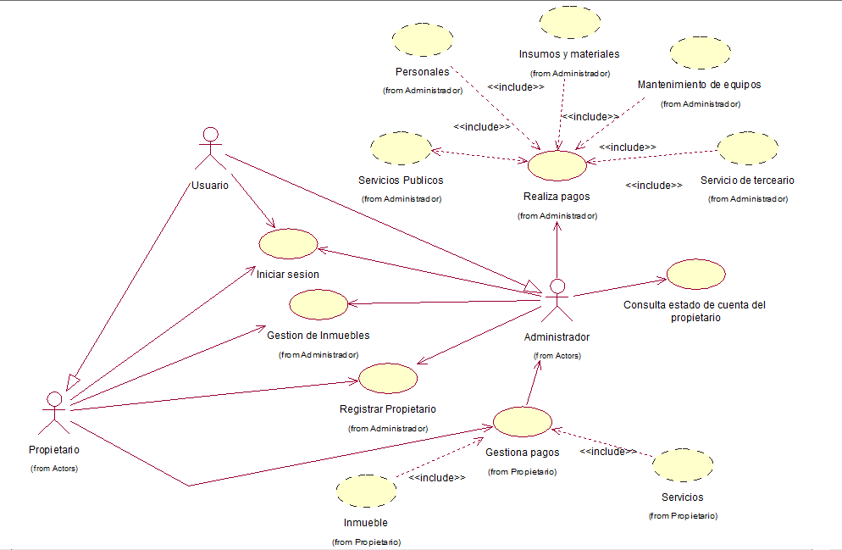

DIAGRAMA DE CASO DE USO GENERAL

Slide 3
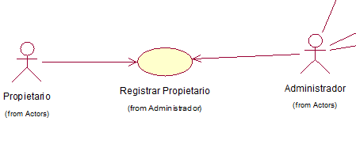
CASO DE USO
REGISTRAR PROPIETARIO
NOMBRE | REGISTRO DE PROPIETARIO
AUTOR: | Administrator
FECHA: | 04/09/2017
DESCRIPCION: El Administrador realiza el registro del propietario en el sistema
ACTORES: Administrador.
PRECONDICIONES: El Administrador ingresara datos del Propietario en el sistema.
FLUJO NORMAL: El Sistema le permitirá realizar registro y actualización de los datos brindados del propietario.
FLUJO ALTERNATIVO: El Sistema comprueba la realización de registro de datos del propietario.
POSCONDICIONES: El propietario es registrado en el sistema.

Slide 4
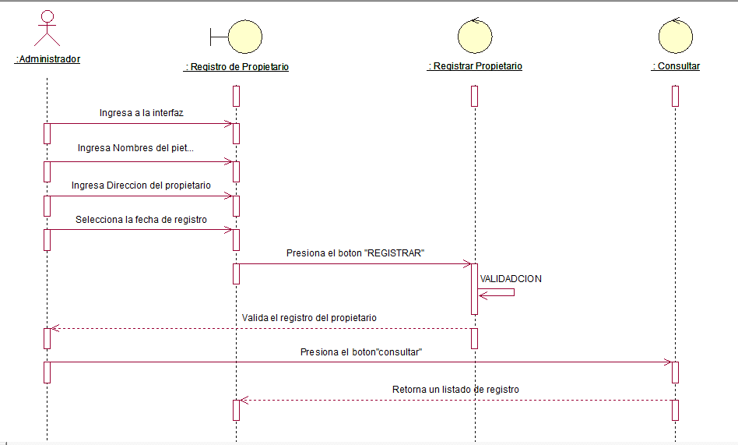
DIAGRAMA DE SECUENCIA

Slide 5
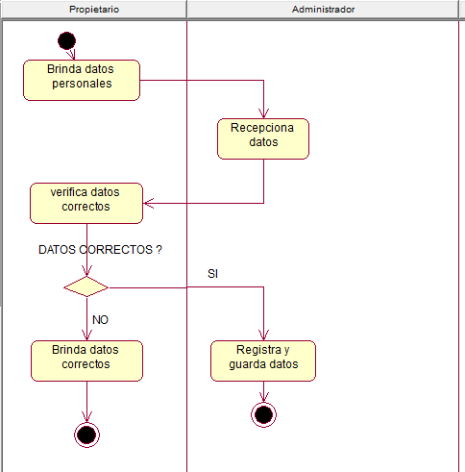
DIAGRAMA DE ACTIVIDAD

Slide 6
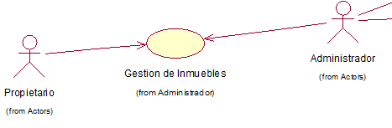
CASO DE USO
GESTION INMUEBLE
NOMBRE: | GESTION INMUEBLE
AUTOR: | propietario
FECHA: | 04/09/2017
DESCRIPCION El propietario podrá alquilar o solicitar inmuebles.
ACTORES EL Propietario. administrador
PRECONDICIONES: El Propietario escogerá que inmueble quiere adquirir adicional.
FLUJO NORMAL El sistema registrara que inmueble adicional adquiere el propietario.
FLUJO ALTERNATIVO El sistema validara el inmueble requerido.
POSCONDICIONES El sistema guardara inmueble adquirido por el propietario.

Slide 7
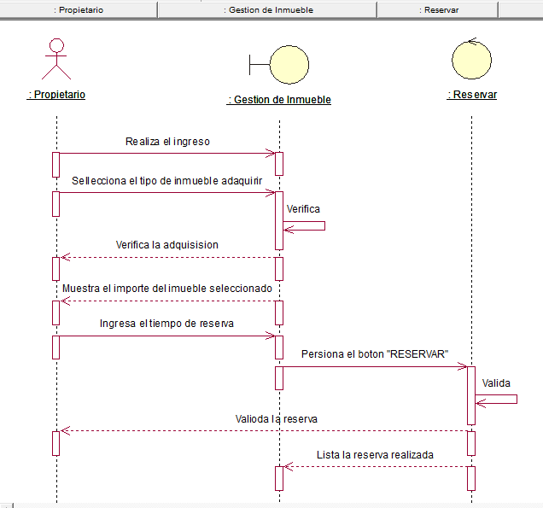
DIAGRAMA DE SECUENCIA

Slide 8
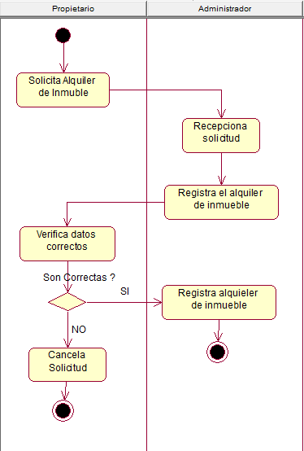
DIAGRAMA DE ACTIVIDAD

Slide 9
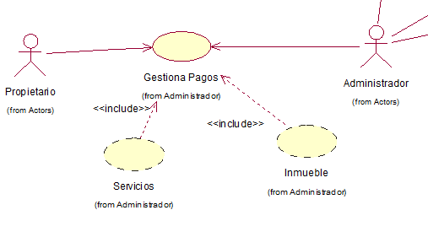
CASO DE USO
GESTIONA PAGO
NOMBRE: | Realizar Pago
AUTOR: | Propietario y Administrador
FECHA: | 30-08-17
DESCRIPCION Propietario debe realizar pago correspondiente por cada inmueble que adquiere y el administrador realiza pagos de servicios.
ACTORES Propietario, Administrador.
PRECONDICIONES El propietario debe hacer el pago al administrador quien gestionara el dicho pago.
FLUJO NORMAL El Sistema le permitirá guardar los pagos realizados por el propietario
FLUJO ALTERNATIVO El Sistema comprueba la validez del pago si fue realizado a tiempo.
POSCONDICIONES: El pago ha sido realizado y se verifica en el sistema.

Slide 10
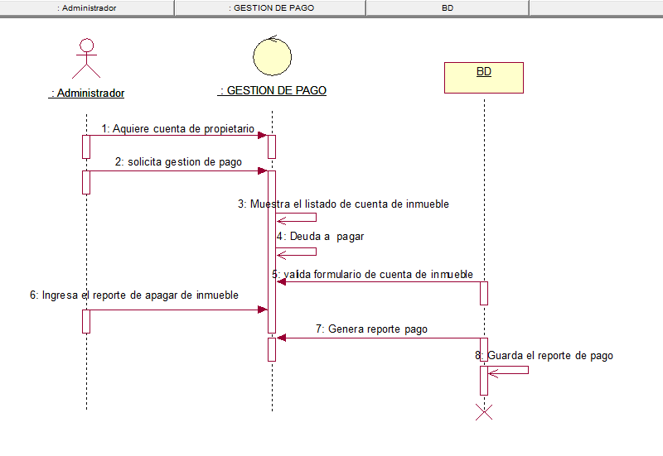
DIAGRAMA DE SECUENCIA

Slide 11
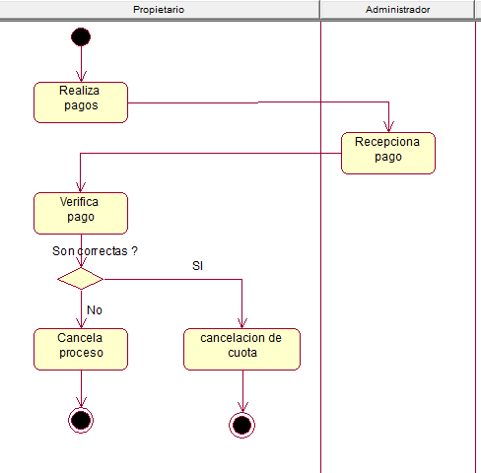
DIAGRAMA DE ACTIVIDAD

Slide 12
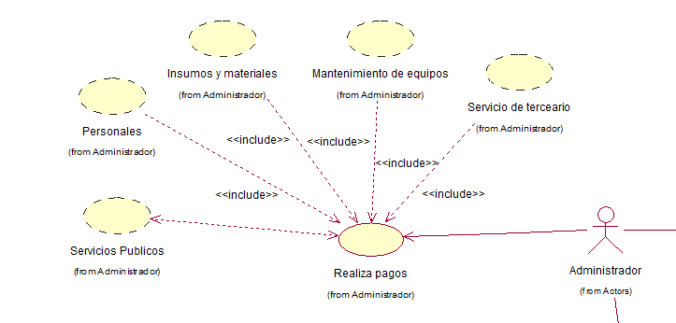
CASO DE USO
REALIZAR PAGO – ADMINISTRADOR
NOMBRE: | Realizar Pago
AUTOR: | Administrator
FECHA: | 04/09/2017
DESCRIPCION El Administrador realiza pago personal, mantenimiento de equipos, servicios públicos, insumos y materiales, servicio de terciario.
ACTORES EL Administrador
PRECONDICIONES El administrador debe realizar el pago en la fecha indicada.
FLUJO NORMAL El sistema no interactúa
FLUJO ALTERNATIVO El sistema no interactúa.
POSCONDICIONES: Los pagos realizados en la fecha indicado.

Slide 13
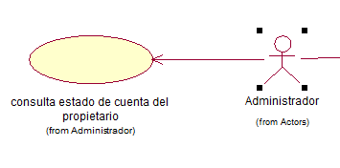
CASO DE USO
CONSULTA DE CUENTA POR INMUEBLE
NOMBRE: | CONSULTA CUENTA POR INMUEBLE
AUTOR: | Administrator
FECHA: | 04/09/2017
DESCRIPCION El Administrador podrá consultar el estado de cuenta de un inmueble, su deuda actual y los detalles correspondientes de cada propietario.
ACTORES EL Administrador
PRECONDICIONES El administrador podrá saber el estado de cuenta de cada propietario.
FLUJO NORMAL: El sistema permitirá visualizar los datos del inmueble.
FLUJO ALTERNATIVO: El sistema comprueba los datos del inmueble.
POSCONDICIONES: Mostrará los resultados exitosamente.

Slide 14
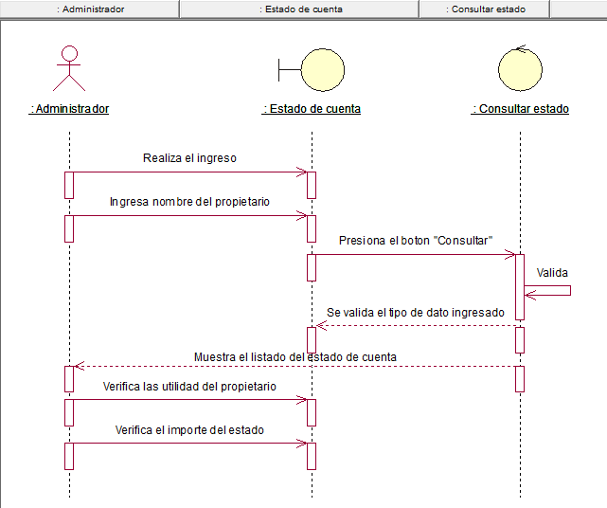
DIAGRAMA DE SECUENCIA

Slide 15
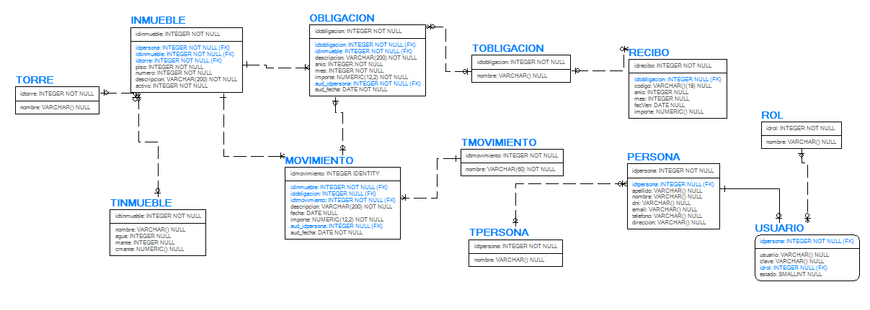
MODELO DE BASE DE DATOS

Slide 16




